Slide 1
考试安排
考试时间地点
6月15日晚7点至9点
6C201、6C202
考试形式
开卷考试，可以带教材、ppt课件、整理的笔记等纸质材料，不得携带电脑、手机、平板等电子设备
内容为 课本 和 ppt 内容，会有少量自由发挥题目

Slide 2
题型安排
不定向选择题
18 题，36 分 (2023)
填空题
12 题，25 分 (2023)
简答题
5 道，39 分 (2023)
题目分布与去年相仿，会有部分调整

Slide 3
不定向选择——基础概念
TLS协议是建立在下列哪一层协议上运行（ ）
A． 物理层
B. 数据链路层
C. 网络层
D. 传输层

Slide 4
不定向选择——基础概念
TLS协议是建立在下列哪一层协议上运行（ ）
A． 物理层
B. 数据链路层
C. 网络层
D. 传输层
答案：D

Slide 5
不定向选择——内容辨析
关于隐私保护，以下说法正确的是（ ）
A．隐私保护的聚类挖掘利用有标签的数据集构建分类模型
B．“购物篮分析”指分析顾客购买商品间的关联规则，属于关联规则挖掘
C．k-anonymity隐私保护模型属于基于数据失真的隐私保护
D．基于数据加密的隐私保护的分布式应用所采用的垂直划分是指每个参与者只存储数据的部分属性

Slide 6
不定向选择——内容辨析
关于隐私保护，以下说法正确的是（ ）
A．隐私保护的聚类挖掘利用有标签的数据集构建分类模型
B．“购物篮分析”指分析顾客购买商品间的关联规则，属于关联规则挖掘
C．k-anonymity隐私保护模型属于基于数据失真的隐私保护
D．基于数据加密的隐私保护的分布式应用所采用的垂直划分是指每个参与者只存储数据的部分属性
答案：BD，A：无标签的数据集，C：基于限制发布的隐私保护

Slide 7
填空题——基础概念
面向地址域的SAVA源地址验证体系结构将源地址验证划分为________、________、________这三个粒度。

Slide 8
填空题——基础概念
面向地址域的SAVA源地址验证体系结构将源地址验证划分为________、________、________这三个粒度。
答案：地址域、前缀、主机

Slide 9
填空题——内容运用
对称密钥密码算法应用广泛，请写出两例：_____、_____，此类算法的设计遵守两条基本原则，即：______（将明文的冗余度尽可能扩散到整个密文）和______（密文和密钥之间的统计特性关系尽可能复杂化）。

Slide 10
填空题——内容运用
对称密钥密码算法应用广泛，请写出两例：_____、_____，此类算法的设计遵守两条基本原则，即：______（将明文的冗余度尽可能扩散到整个密文）和______（密文和密钥之间的统计特性关系尽可能复杂化）。
答案：DES、AES（写出两例即可）；扩散、扰乱

Slide 11
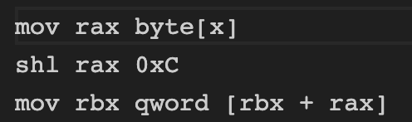
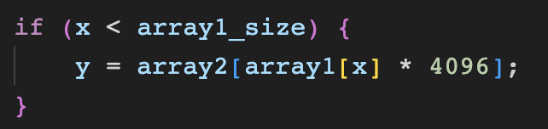
简答题——知识应用
Meltdown 和 Spectre 均可以在用户态下读取内核数据，且都利用了 Cache 侧信道。两种攻击的核心代码如下。请分析每一句代码的用途，并据此阐述两种攻击的原理。（6分）

Slide 12
简答题——知识应用
（每个攻击，代码功能正确1分，乱序/分支1分，后续过程1分，共6分）
Meltdown：1、非法访问byte[x]；2、运算rax*4096；3、读取内存进入Cache。乱序执行情况下，在进行1的异常检测生效前就已经执行23，Cache中存在rbx+byte[x]*4096，以此推出byte[x]。
Spcture：1、分支判断句；2、读取目标数据计算得到的地址对应的内存块进入Cache。先对分支预测进行训练，在访问非法array[x]（x>=array1_size）时，CPU预测执行2，将array2[array1[x]*4096]缓存，以此推出array1[x]。

